Slide 1
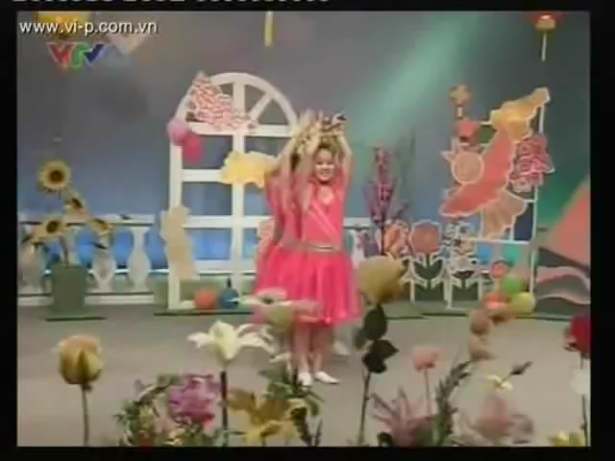

Slide 2

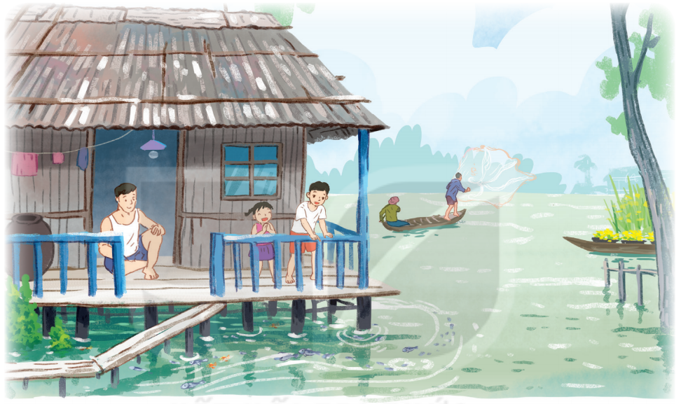

Slide 3

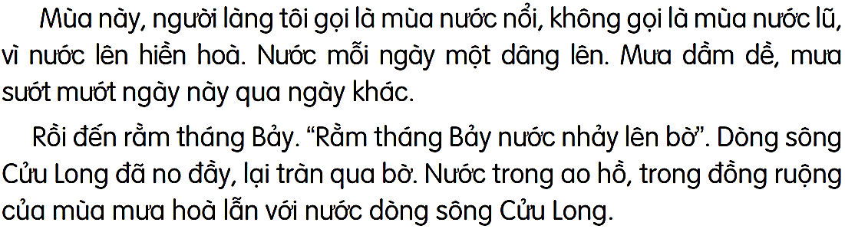
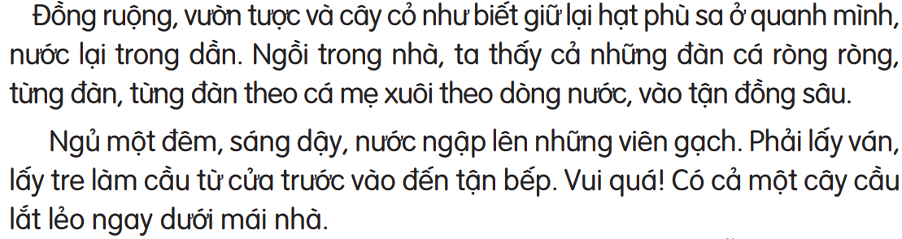
1
2
3
4

Slide 4
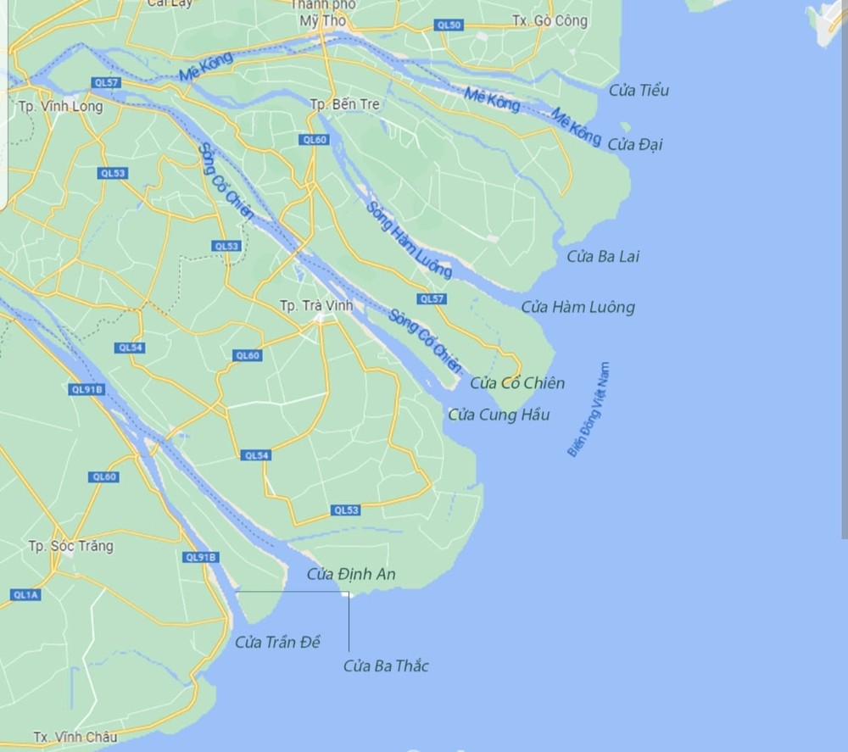
Luyện đọc từ khó, câu dài
sướt mướt,
nước nổi,
nước lũ,
Cửu Long
Nước trong ao hồ,/ trong đồng ruộng của mùa mưa/ hoà lẫn với nước dòng sông Cửu Long.

Slide 5
phù sa
Đồng ruộng, vườn tược và cây cỏ như biết giữ lại hạt phù sa ở quanh mình, nước lại trong dần.
cá ròng ròng

Slide 6
lắt lẻo

Slide 7












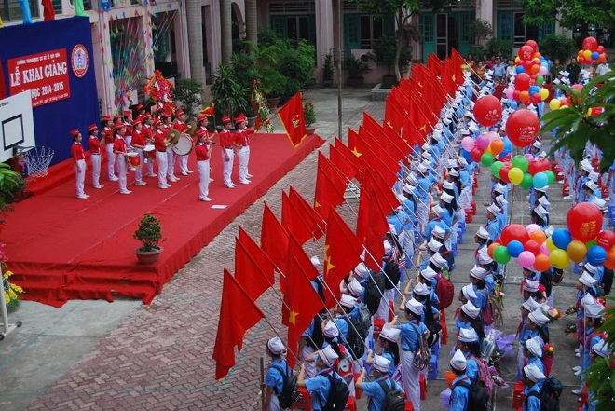







Trả lời câu hỏi:

Slide 8

Câu 1. Vì sao người ta gọi là mùa nước nổi mà không gọi là mùa nước lũ?
Người ta gọi là mùa nước nổi mà không gọi là mùa nước lũ vì nước lên hiền hoà

Slide 9


Câu 2. Cảnh vật trong mùa nước nổi thế nào?
- Sông nước
- Đồng ruộng, vườn tược, cây cỏ
- Cá
-Nước dâng cao, nước trong ao hồ, trong đồng ruộng hoà lẫn với nước sông Cửu Long.
-Vườn tược, cây cỏ được bồi đắp phù sa.
-Cá ròng ròng bơi thành từng đàn, theo cá mẹ xuôi theo dòng nước, vào tận đồng sâu.

Slide 10
Câu 3. Vì sao vào mùa nước nổi, người ta phải làm cầu từ cửa trước vào đến tận bếp?
Vào mùa nước nổi, người ta phải làm cầu từ cửa trước vào đến tận bếp vì nước ngập lên những viên gạch, không đi lại được.

Slide 11
Câu 4. Em thích nhất hình ảnh nào trong bài?

Slide 12

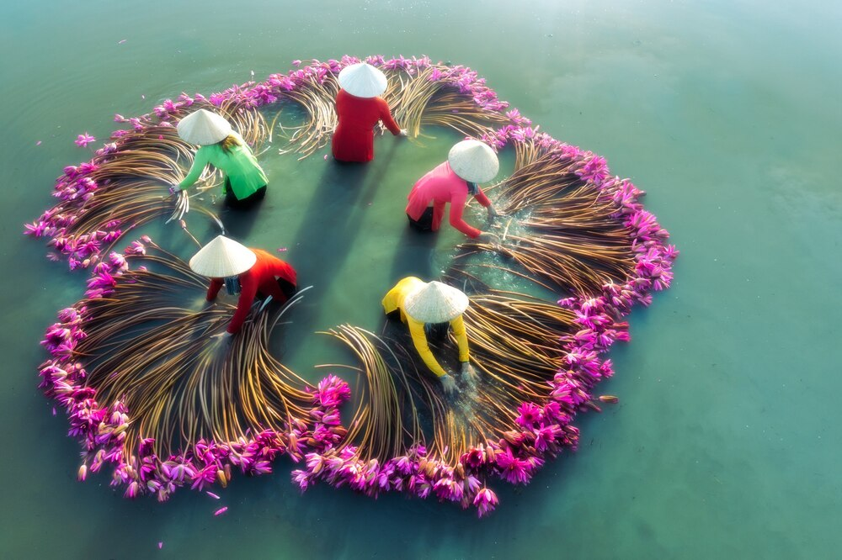

Slide 13


Slide 14
Luyện đọc lại

Slide 15
Luyện tập theo
văn bản đọc

Slide 16

Câu 1. Tìm từ chỉ đặc điểm của mưa có trong bài đọc.

Slide 17
Câu 2. Tìm thêm từ ngữ tả mưa.
ào ào, tí tách, lộp bộp,…

